Slide 1
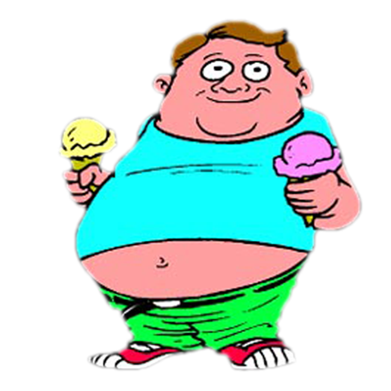
OTYŁOŚĆ I NADWAGA WŚRÓD DZIECI I MŁODZIEŻY EPIDEMIA WSPÓŁCZESNEJ CYWILIZACJI

Slide 2
OTYŁOŚĆ
Charakteryzuje ją patologiczne zwiększanie się ilości tkanki
tłuszczowej w organizmie, zlokalizowanej głównie w tkance podskórnej i w okolicach pasa biodrowego, klatki piersiowej, brzucha, kończyn dolnych i górnych, jak również w innych częściach ciała, a także wokół narządów wewnętrznych jamy brzusznej. Wraz z odkładaniem się nadmiaru tkanki tłuszczowej zwiększa się masa ciała.
NADWAGA
Za nadwagę przyjmuje się wielkość masy ciała u badanej osoby wynoszącą od 10 do 20% ponad wartość średnią rówieśników, uwzględniając obecną wysokość ciała i płeć; masę ciała wynoszącą ponad 20% średniej wartości określa się jako otyłość, natomiast masę ciała wynoszącą do 10% powyżej średniej przyjmuje się za odchylenie mieszczące się w granicach normy fizjologicznej.

Slide 3
Ile powinno się ważyć ?
Prawidłowe proporcje masy ciała do wzrostu w zależności od wieku i płci są względnie stałe i opracowano wiele wzorów i tabel umożliwiających ocenę własnych "wymiarów". Jednym ze sposobów sprawdzenia prawidłowej wagi jest wskaźnik BMI (Body Mass Index)
Jednakże nadwagę u dzieci diagnozuje się raczej przy użyciu siatek centylowych, a rzadziej wykorzystując wskaźnik BMI, jak ma to miejsce w przypadku dorosłych.

Slide 4
BMI dla dzieci od 2 – 18 lat – wytyczne WHO i siatki centylowe
Wytyczne WHO, Royal College of Pediatrics oraz Centre of Disease Control and Prevention wraz ze szczegółowymi wykresami BMI dla dzieci z podziałem na chłopców i dziewczynki.
Jedyne co trzeba wiedzieć to wzrost i waga dziecka. BMI nie liczy się dla dzieci poniżej 2 roku życia, wyniki jakie się uzyskuje są bardzo niedokładne. Wyniki BMI uzyskane po obliczeniu nie mogą służyć do interpretacji wagi według tabel dla dorosłych! Fakt ten spowodowany jest dwoma czynnikami: zawartość „naturalnej” tkanki tłuszczowej zmienia się wraz z wiekiem, szczególnie zaś w latach rozwoju i dojrzewania zawartość tłuszczu w organizmie jest inna dla dziewczynek i chłopców.

Slide 5
U dzieci w 95% występuje otyłość prosta. Jest to otyłość bez zaburzeń hormonalnych, a jej występowanie wiąże się ze sposobem żywienia (dieta bogatoenergetyczna), trybem życia i ograniczeniem aktywności ruchowej.
Ogólnie przyjmuje się, że otyłość i nadwaga powstają na skutek zachwiania równowagi między dowozem energii zawartej w pożywieniu a wielkością i tempem jej zużycia podczas wysiłku fizycznego, pracy mięśniowej i aktywności ruchowej.

Slide 6
TYPY OTYŁOŚCI
OTYŁOŚĆ
PROSTA
WTÓRNA
JEST NASTĘPSTWEM CHORÓB, KTÓRE POWODÓJĄ ZABURZENIE RÓWNOWAGI WYDATKOWANIA I DOSTARCZANIA ENERGII
POWSTAJE NA SKUTEK DYSPROPORCJI POMIĘDZY WYDATKOWANIEM A DOSTARCZANIEM ENERGII

Slide 7
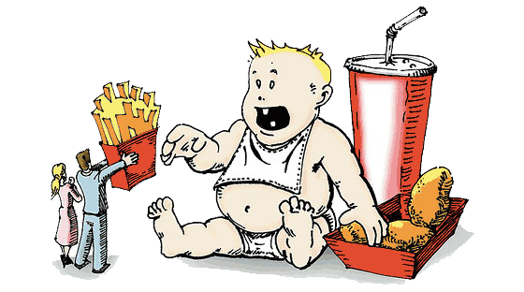
CZYNNIKI WPŁYWAJĄCE NA OTYŁOŚĆ I NADWAGĘ
U DZIECI I MŁODZIEŻY:
Nadwaga u dzieci w wieku szkolnym jest efektem kilku czynników, które często występują w połączeniu i wówczas trudniej jest sobie z nimi radzić. Przede wszystkim za nadwagę u dzieci odpowiadają zbyt duże ilości kalorii dostarczane młodemu organizmowi, które przewyższają jego potrzeby energetyczne. Nadwyżka kaloryczna powoduje, że młody organizm nie jest w stanie przetworzyć wszystkich kalorii w energię i odkłada je w postaci tkanki tłuszczowej.

Slide 8
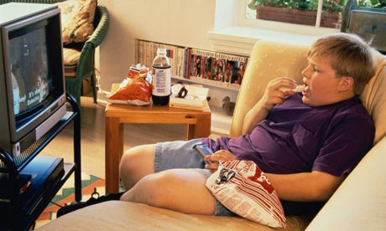
NIEODPOWIEDNIE ODŻYWIANIE
Za tycie dzieci w wieku przedszkolnym i szkolnym odpowiadają także złe nawyki żywieniowe. Zabiegani rodzice zamiast pełnowartościowego obiadu serwują swoim pociechom dania zakupione w fast-foodach czy pizzeriach. Pozwalają także, by zamiast owoców czy zdrowych kanapek dzieci zabierały do szkoły i przedszkola chipsy, batoniki czy inne słodycze. Złe nawyki żywieniowe i zbyt szybki sposób życia rodziców przekłada się w tym wypadku na sposób odżywiania dzieci i przyczynia się do ich nadwagi.

Slide 9
NIEODPOWIEDNIE ODŻYWIANIE
Złe nawyki żywieniowe oznaczają także picie nieodpowiednich napojów. Rodzicom wydaje się często, że doskonałym rozwiązaniem jest zastąpienie cola-coli sokami owocowymi. Jest to błędne myślenie, ponieważ większość soków owocowych zawiera duże ilości cukru, które nieprzetworzone przez organizm odkładają się w postaci tkanki tłuszczowej.
Aby rodzice mogli prawidłowo wykonać swoje powołanie należy im przekazać wiedzę o racjonalnym żywieniu i aktywności fizycznej. O ważności regularnych posiłków, w tym często pomijanych śniadań, o właściwym wyborze produktów, prawidłowym przygotowywaniu dań i negatywnym wpływie nadmiaru słodkich napojów i niezdrowych przekąsek.

Slide 10
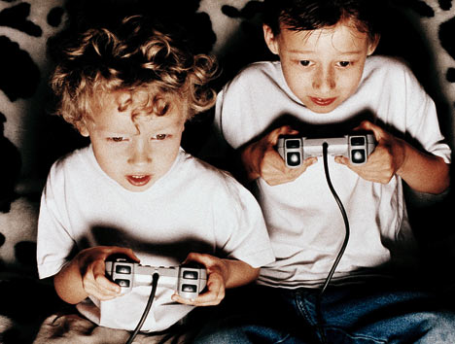
BRAK RUCHU
Złe nawyki żywieniowe i nieodpowiedni sposób odżywiania to tylko część przyczyn, które odpowiadają za nadwagę u dzieci. Omawiając problem, nie sposób bowiem nie wspomnieć o braku ruchu, który w wielu przypadkach łączy się ze złymi nawykami żywieniowymi. Dzieci uwielbiają spędzać godziny przed ekranem telewizora czy komputera, podjadając wówczas chipsy i słodycze. Zamiast jazdy na rowerze czy deskorolce w wolne popołudnia wybierają mało aktywną rozrywkę, podczas której nie mogą spalać kalorii.

Slide 11
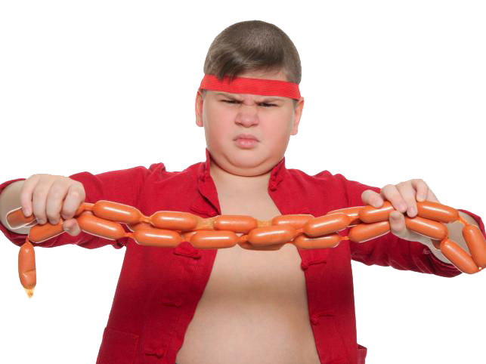
Powstawanie otyłości wiąże się ze sposobem żywienia, trybem życia i ograniczeniem aktywności fizycznej.
Wykazano, że dzieci mające nadwagę w 1 roku życia są obciążone ryzykiem wystąpienia otyłości w wieku 6-8 lat. Zarówno chłopcy, jak i dziewczynki, którzy w wieku 10-13 lat mieli nadwagę, mają kilkakrotnie większe ryzyko wystąpienia otyłości w wieku dojrzałym. Natomiast u chłopców, a szczególnie u dziewcząt wykazujących otyłość w okresie dojrzewania prawdopodobieństwo, że będą wykazywali również otyłość w wieku dorosłym wynosi 70%, czyli 2/3 dziewcząt otyłych w tym okresie życia to kandydatki na osoby otyłe. Badania retrospektywne wykazały także, że ok. 30% osób dorosłych z otyłością wykazywało nadwagę już w okresie dzieciństwa.
Dlatego otyłość obok cukrzycy i chorób układu krążenia, uważana jest powszechnie za jedną z chorób współczesnej cywilizacji.

Slide 12
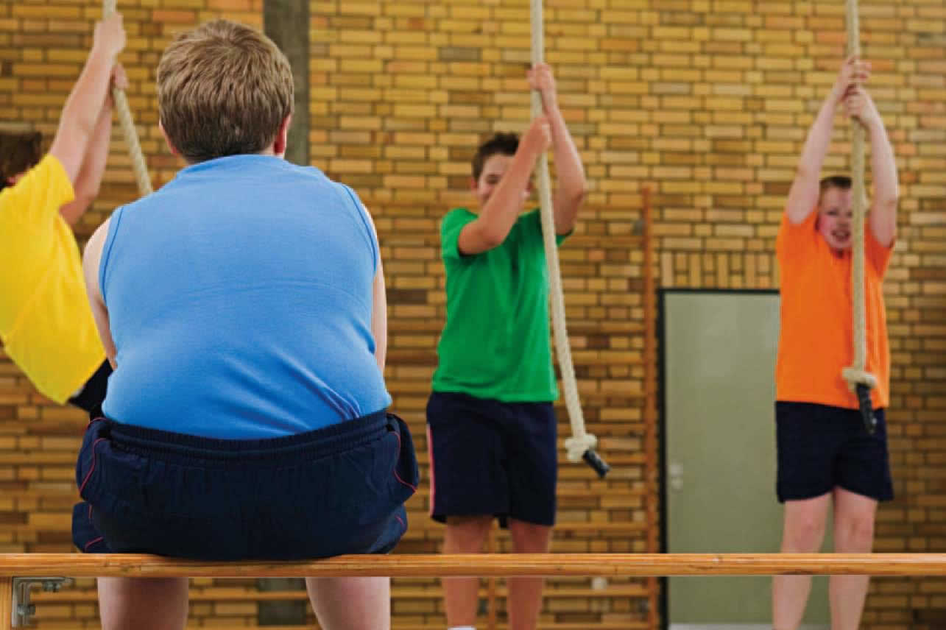
STAN EMOCJONALNY
Nadwaga u dzieci w wieku szkolnym jest spowodowana także problemami emocjonalnymi. Uczeń, który ma problemy emocjonalne, unika kontaktu z rówieśnikami, zamyka się w domu a wtedy jedzenie staje się doskonałą ucieczką od jego problemów. Otyłość to zamknięte koło - dziecko wstydzi się swojej otyłości, co powoduje u niego niechęć do wspólnych zabaw z rówieśnikami i uprawiania sportu . Tak zamyka się to błędne koło, które w znaczny sposób utrudnia rozwiązanie problemu.

Slide 13
NIEBEZPIECZEŃSTWA I KONSKWENCJE DLA ZDROWIA
PSYCHICZNEGO I FIZYCZNEGO:
Nadwaga i otyłość u dzieci wywierają negatywny wpływ na ich samopoczucie. Dzieci otyłe są często dyskryminowane i krytykowane – i to nie tylko przez swoich kolegów oraz koleżanki, ale także przez dorosłych. Znacznej otyłości często towarzyszą stany depresyjne oraz niska samoocena. Takie zaburzenia psychologiczne mogą mieć trwały charakter.
Ponadto u dzieci i młodych dorosłych z otyłością stwierdza się częstsze niż u ich zdrowych rówieśników występowanie poważnych problemów fizjologicznych. Do typowych zaburzeń należą: zbyt szybkie tempo wzrastania i dojrzewania, wysoki poziom cholesterolu, cukrzyca, stłuszczenie wątroby i kamica żółciowa. Rzadziej występujące powikłania to nadciśnienie, guzy mózgu, bezdechy w czasie snu, powikłania ortopedyczne oraz niektóre choroby jajników
Dziecko z nadwagą prawdopodobnie będzie miało problemy z otyłością w wieku dorosłym.

Slide 14
UPOŚLEDZONA TOLERANCJA GLUKOZY
CUKRZYCA TYPU 2
ZABURZENIA ODDECHOWE
NADCIŚNIENIE TĘTNICZE
CHOROBA WIEŃCOWA
NADWAGA
OTYŁOŚĆ
HIPERLIPIDEMIA
UDAR MÓZGU
KAMICA ŻÓŁCIOWA
CHOROBY NOWOTWOROWE
ZABURZENIA NASTROJU
CHOROBA ZWYRODNIE-NIOWA STAWÓW
NIEWYDOLNOŚĆ SERCA

Slide 15
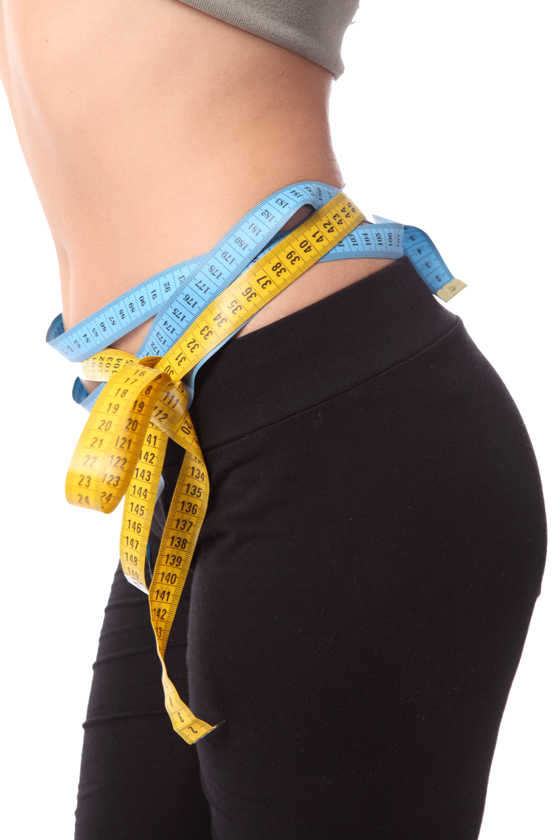
PODSUMOWNIE:
Istnieje pilna potrzeba edukacji zdrowotnej dzieci i młodzieży, gdyż prawie 1/3 populacji młodzieży z nadmierną masą ciała ma cechy zespołu metabolicznego. Zarówno rodzice, szkoła jak i lekarze, powinni uświadamiać
dzieciom i pacjentom konieczność stosowania prawidłowej, zbilansowanej diety, unikania sytuacji sprzyjających tyciu, jak i propagowania aktywnego trybu życia.
Adresatem tych zaleceń powinny być nie tylko osoby otyłe, ale i szczupłe, ponieważ prawidłowa masa ciała w czasie dzieciństwa, dojrzewania i młodości wcale nie chroni przed rozwojem nadwagi w późniejszym okresie.

Slide 16
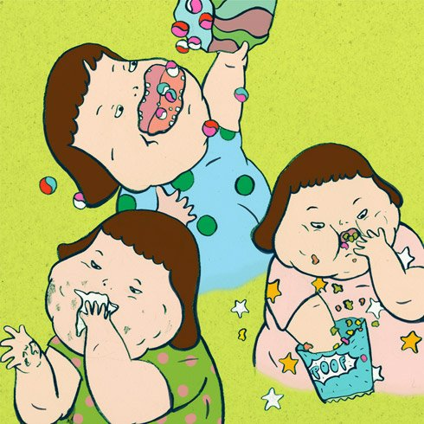
Przygotowała:
Pielęgniarka szkolna dorota skalska
Dla szkoły podstawowej nr 2 w sianowie

